Slide 1
ВЈЕЖБЕ РАВНОТЕЖЕ: Стајање на једној нози
Физичко васпитање

Slide 2
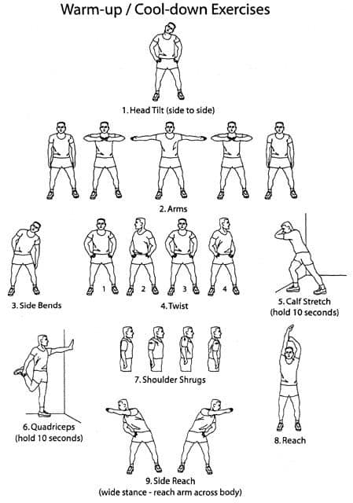
Вјежбе обликовања тијела:
Ходање на петама и прстима ногу;
Вјежбе за врат;
Вјежбе за рамени појас;
Вјежбе за струк – пас;
Вјежбе за ноге – чучњеви.
Вјежбе равнотеже – стајање на једној нози.

